Slide 1
基于污水处理的 “水溶液中的离子反应与平衡”单元复习
赵梦莎
秦淮高级中学

Slide 2
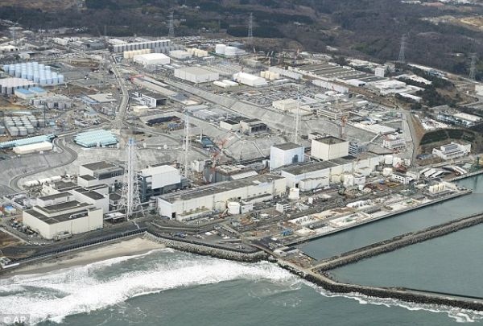
日本核污水排海

Slide 3
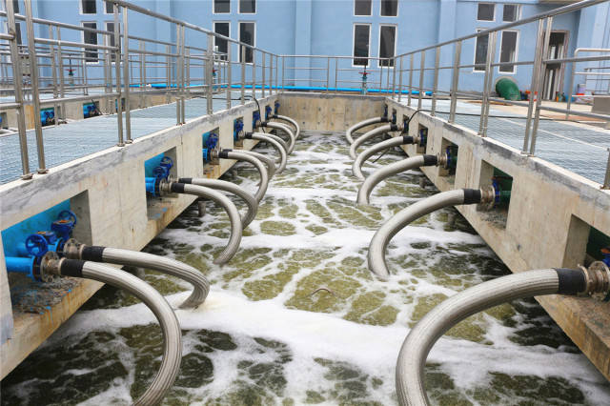
【情境创设】
环境问题是全球化所面临的核心问题之一。含Cr、Cd、Se、As等元素的污水常会造成环境问题，威胁着动植物的生命和人类的身体健康。
化学沉淀法是利用离子水解或难溶盐沉淀进行溶液组分分离和富集的传统水处理方法，具有操作简单，沉淀效率高的特点。

Slide 4
任务一：含硒污水处理（混凝沉淀法）
资料卡片
在纯硒的制备中，在铝电解着色工艺中都会产生大量的含硒废水。若人体吸收的硒过量，会导致中毒，引起胃肠功能紊乱。污水中亚硒酸根离子（SeO₃²⁻）可用三氯化铁或三氯化铝（絮凝剂）沉淀去除，去除率达95%以上。
活动1：三氯化铁或三氯化铝为什么可以作絮凝剂，请用方程式表示出其原理？
FeCl₃+H₂O$⇋$Fe(OH)₃+HCl

Slide 5
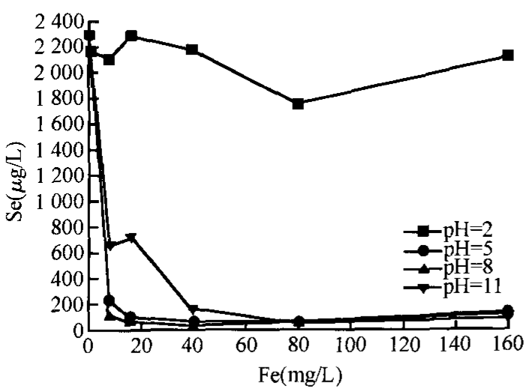
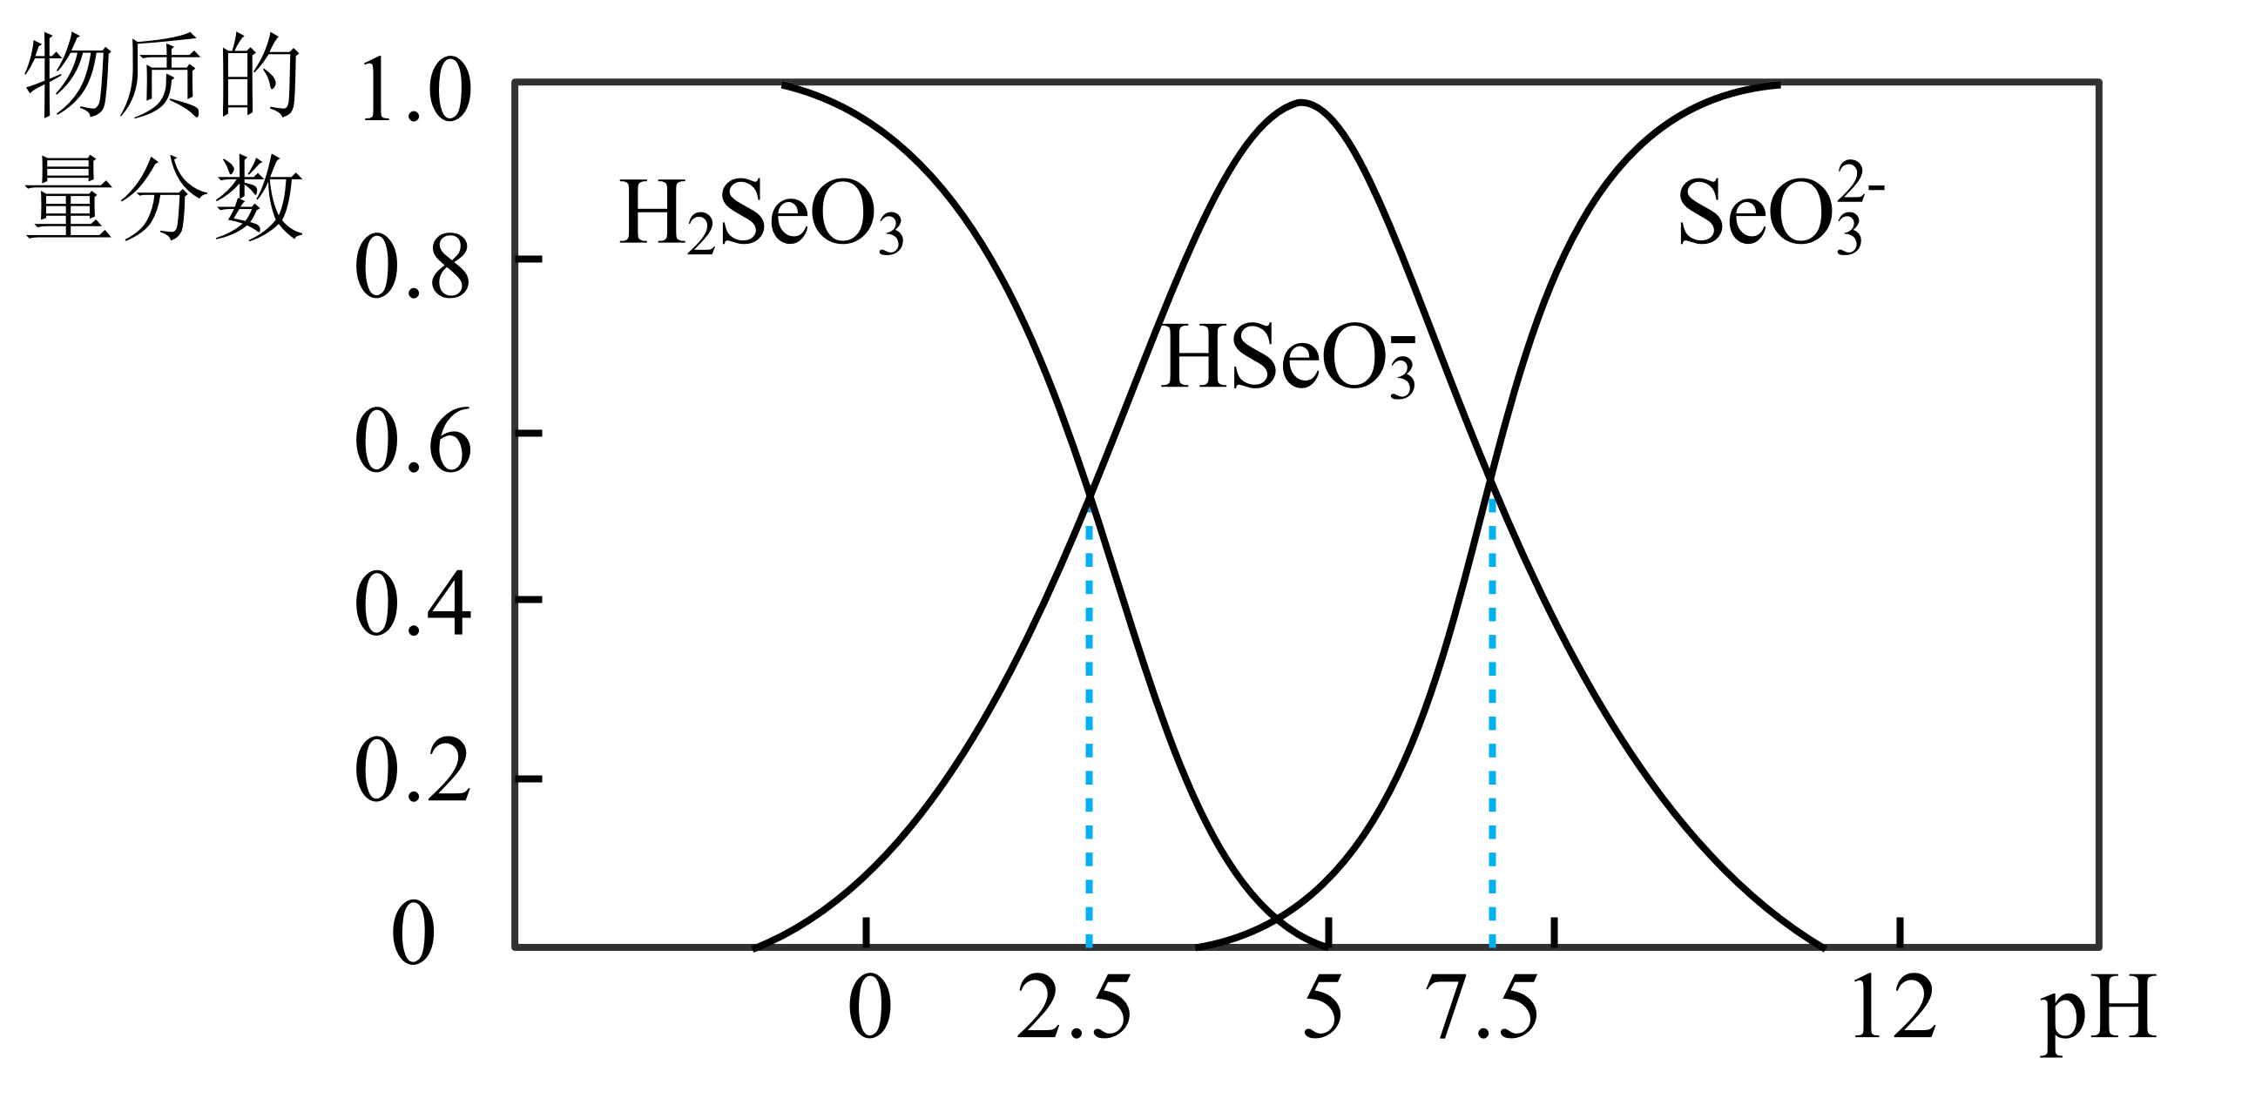
任务一：含硒废水处理（混凝沉淀法）
活动2：如何调节溶液pH？请解释原因。

Slide 6
任务一：含硒废水处理（混凝沉淀法）
活动3：请根据图2，从定量的角度分析NaHSeO₃溶液呈酸性还是碱性？0.1mol·L⁻¹NaHSeO₃溶液中，主要离子浓度由大到小的顺序为？
c(Na⁺)>c(HSeO₃⁻)
>c(H⁺)>c(SeO₃²⁻)>c(OH⁻)

Slide 7
任务一：含硒废水处理（混凝沉淀法）
活动4：请写出NaHSeO₃溶液的三大守恒关系式。
电荷守恒：c(Na⁺)+c(H⁺)=2c(SeO₃²⁻)+c(HSeO₃⁻)+c(OH⁻)
质子守恒：c(OH⁻)+c(SeO₃²⁻)=c(H⁺)+c(H₂SeO₃)
物料守恒：c(Na⁺)=c(SeO₃²⁻)+c(HSeO₃⁻)+c(H₂SeO₃)

Slide 8
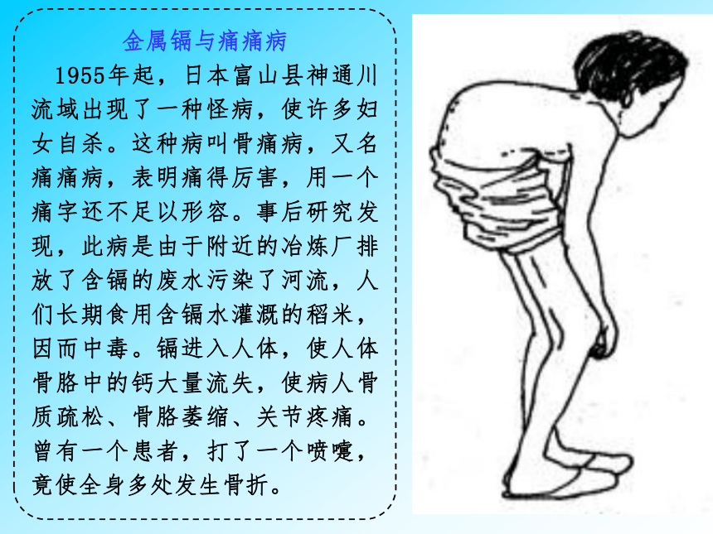

Slide 9
任务二：含镉/铬废水处理（氢氧化物沉淀法和硫化物沉淀法）
CdS | Cd(OH)₂ | CdCO₃
7.9×10⁻²⁷ | 3.2×10⁻¹⁴ | 4.0×10⁻¹²
活动1：对比含镉难溶物的K_{sp}，如何选择沉淀剂？
请根据K_{sp}分别计算CdS和Cd(OH)₂的溶解度[c(Cd²⁺)]

Slide 10
任务二：含镉/铬废水处理（氢氧化物沉淀法和硫化物沉淀法）
活动2：我国规定生活用水中镉排放的最大允许浓度为0.005mg/L。在某含镉废水中加入Na₂S，当S²⁻浓度达到7.9×10⁻⁸mol•L⁻¹时，水体中Cd²⁺浓度是否符合水源标准？（已知M(Cd)=112g/mol）
c(Cd²⁺)=1x10⁻¹⁹mol•L⁻¹
c(Cd²⁺)=10⁻¹⁹x112x10³mg·L⁻¹<0.005mg·L⁻¹

Slide 11
任务二：含镉/铬废水处理（氢氧化物沉淀法和硫化物沉淀法）
活动3：工业上常用钡盐沉淀法处理含有Cr(Ⅵ)的废水并回收重铬酸。在此过程中常加入SO₄²⁻使BaCrO₄转化为BaSO₄，释放出CrO₄²⁻，请写出该沉淀转化的离子方程式；
当c(CrO₄²⁻)/c(SO₄²⁻)满足什么关系时，该沉淀转化得以正向进行？（已知K_{sp}(BaCrO₄）=1.2x10⁻¹⁰，K_{sp}(BaSO₄）=1.1x10⁻¹⁰）

Slide 12
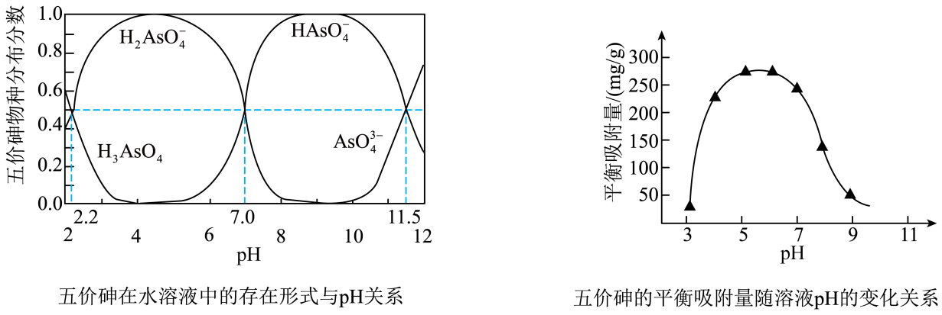
【学习评价】

Slide 13
谢谢
赵梦莎
秦淮高级中学

